Slide 1
40
СВОЯ
_
игра
Продолжить игру
II раунд
Семёнов Андрей Николаевич МБОУ «Струковская ООШ»

Slide 2
_
40
I раунд
СВОЯ
игра
Географическое положение
ИНСТРУМЕНТЫ
И УСТРОЙСТВА
10
20
30
40
Болхов исторический
ЧИСЛА
10
20
30
40
Болхов в годы ВОВ
ЛОГИКА
10
20
30
40
Улицы города Болхова
10
20
30
40
РАУНД II

Slide 3
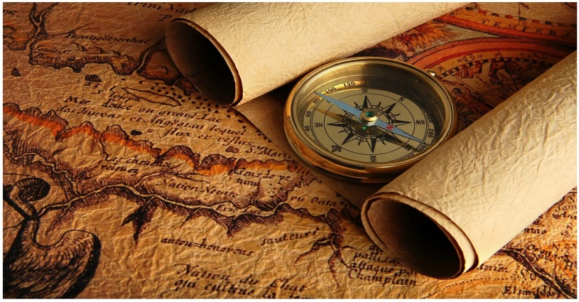
Географическое положение
10
Как называется возвышенность на которой располагается город Болхов?
Среднерусская
РАУНД II
Продолжить игру

Slide 4
Географическое положение
20
С каким районом граничит Болховский район на севере?
Белёвский
РАУНД II
Продолжить игру

Slide 5
Географическое положение
30
Как называется главная река города Болхова?
Нугрь
РАУНД II
Продолжить игру

Slide 6
Географическое положение
40
В каком районе Орловской области берёт начало река Ока?
Глазуновский
Дроби
РАУНД II
Продолжить игру

Slide 7
10
Болхов исторический
В каком году основан город Болхов?
¹⁵⁵⁶
РАУНД II
Продолжить игру

Slide 8
20
Болхов исторический
К какому году относится первое упоминание о городе Болхове?
1196
РАУНД II
Продолжить игру

Slide 9
30
Болхов исторический
Какое отношение к городу Болхову имеет хан Девлет-Гирей
Город выдержал 12 дневную осаду войска Девлет-Гирея
РАУНД II
Продолжить игру

Slide 10
40
Болхов исторический
Царица. Жена царя Алексея Михайловича. Родилась в селе Ильинское.
М.И. Милославская
РАУНД II
Продолжить игру

Slide 11
Болхов в годы ВОВ
10
Назовите дату начала и конца оккупации города Болхова
9.10.1941-29.08.1943
РАУНД II
Продолжить игру

Slide 12
20
Болхов в годы ВОВ
Уроженцу села Войново, конструктору мин, 17 декабря 2016г. в Болхове на офицерском кладбище открыли бюст.
И.Г. Старинов
РАУНД II
Продолжить игру

Slide 13
Болхов в годы ВОВ
30
Как называлась французская эскадрилья, сражавшаяся в Болховском небе?
Нормандия-Неман
РАУНД II
Продолжить игру

Slide 14
Болхов в годы ВОВ
40
В годы ВОВ на территории города Болхова располагался лагерь для советских военнопленных. Что сейчас располагается в этом здании?
Гимназия г. Болхова
РАУНД II
Продолжить игру

Slide 15
Улицы города Болхова
10
Назовите прежнее название улицы Ленина города Болхова?
^{Никольская}
РАУНД II
Продолжить игру

Slide 16
Улицы города Болхова
20
Как называется улица, названная в честь героя, повторившего подвиг Александра Матросова на Болховской земле?
^{Улица} Ломакина
РАУНД II
Продолжить игру

Slide 17
Улицы города Болхова
30
На какой улице города Болхова установлен танк т-34?
^{Улица} Первомайская
РАУНД II
Продолжить игру

Slide 18
Улицы города Болхова
40
Прежнее название улицы Левобережная. Чьё имя носит улица в настоящее время?
Улица генерала Белова
РАУНД II
Продолжить игру

Slide 19
_
40
СВОЯ
II раунд
игра
Болхов литературный
ВЕСЕЛЫЕ ВОПРОСЫ
50
60
70
80
Храмы г. Болхова
В МИРЕ ЧИСЕЛ
50
60
70
80
Знаменитые люди
ЛОГИКА
50
60
70
80
Разное
ВЕЛИКИЕ МАТЕМАТИКИ
50
60
70
80
финал

Slide 20
Болхов литературный
50
Поэт. Родился в Болхове. В 1916 году в России был снят фильм по его стихотворению «Пара гнеды»
Апухтин
финал
Продолжить игру

Slide 21
Болхов литературный
60
К кому приезжал в гости в село Большая Чернь А.С. Пушкин?
А.А.Плещеев
финал
Продолжить игру

Slide 22
Болхов литературный
70
Назовите родовое имение А.Н. Апухтина
Деревня Павлодарь
финал
Продолжить игру

Slide 23
Болхов литературный
80
Уроженец г. Болхова, автор книг «Рассвет над Окой», «России сердце не забудет», «Болховские куранты»
А.Е. Венедиктов
финал
Продолжить игру

Slide 24
50
Храмы г. Болхова
Колокольня Георгиевской церкви самая высокая во всей Орловской области. Какова её высота?
76 метров
финал
Продолжить игру

Slide 25
60
Храмы г. Болхова
На чьи средства были сделаны и установлены часы Спасо-Преображенского собора?
Врач П.М. Соломко
финал
Продолжить игру

Slide 26
70
Храмы г. Болхова
Болхов считается младшим братом этого города
Суздаль
финал
Продолжить игру

Slide 27
Храмы г. Болхова
80
На каком храме г. Болхова помещены рельефные изображения парящих ангелов, поддерживающих корону?
Спасо-Преображенский собор
финал
Продолжить игру

Slide 28
50
Знаменитые люди
Почётный гражданин г. Болхова, полный кавалер орденов Славы
Е.Ф.Полтев
финал
Продолжить игру

Slide 29
60
Знаменитые люди
Священник. Жил в селе Спас-Чекряк. Причислен к лику святых
Г.А. Коссов
финал
Продолжить игру

Slide 30
70
Знаменитые люди
Почётный гражданин Болховского района, мастер спорта СССР по биатлону, мастер спорта по зимнему полиатлону тренер 1 категории
Н.И. Краснов
финал
Продолжить игру

Slide 31
80
Знаменитые люди
Народный артист СССР. Родился в деревне Кузьминка, ныне Знаменского района. Снимался в фильмах «Адмирал Ушаков», «Трембита»
И.Ф. Переверзев
финал
Продолжить игру

Slide 32
50
Разное
В каком селе Болховского района находилась знаменитая усадьба Телегиных?
с. Злынь
финал
Продолжить игру

Slide 33
60
Разное
В каком селе находился крепостной театр Юрасовских?
Сурьянино
финал
Продолжить игру

Slide 34
70
Разное
Назовите центр Медведского сельского поселения
д. Вязовая
финал
Продолжить игру

Slide 35
80
Разное
Какому селу Болховского района в 2023 году присвоено почётное звание «Населённый пункт воинской доблести»?
с. Борилово
финал
Продолжить игру

Slide 36
Своя
_
игра

Slide 37
Поздравляем победителей!
Спасибо за игру!!!

